Slide 1
Πρόγραμμα
Διπλού Διπλώματος:
Σχολή
Πολιτικών Μηχανικών ΕΜΠ
&
École des Ponts - ParisTech
Γιώργος Γιαννής
Καθηγητής ΕΜΠ
Υπεύθυνος Προγράμματος
Διπλού Διπλώματος

Slide 2
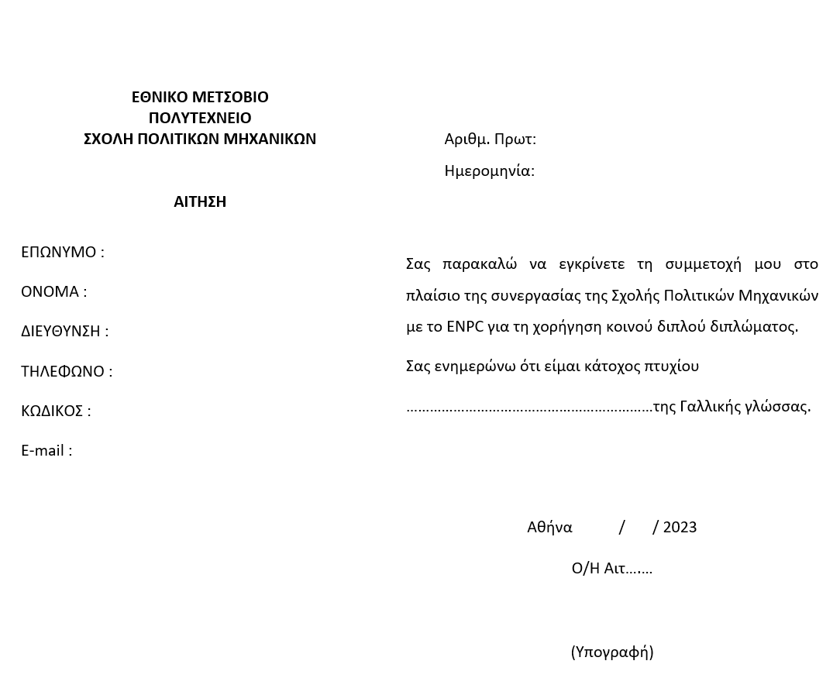
Διαδικασία Επιλογής Σπουδαστών ΕΜΠ
Ιανουάριος 2023
Ανακοίνωση για υποβολή υποψηφιοτήτων
21 Φεβρουαρίου 2023
Υποβολή αιτήσεων στη Σχολή ΠΜ
(ηλεκτρονικά στη διεύθυνση: registrar@civil.ntua.gr
24 Φεβρουαρίου 2023
Επιλογή έως 5 σπουδαστών/ριών από την Επιτροπή Διεθνών Συνεργασιών της Σχολής, σε κατάταξη με βάση τα προκαθορισμένα αντικειμενικά κριτήρια
24 Μαρτίου 2023
Υποβολή από τη Σχολή ΠΜ ΕΜΠ προς την École des Ponts ParisTech των υποψηφιοτήτων που επελέγησαν
31 Μαρτίου 2023
Υποβολή του πλήρους φακέλου αίτησης από τους/ις υποψήφιους/ες προς την École des Ponts ParisTech
Μάιος 2023
Αποδοχή και ενημέρωση από την ENPC των σπουδαστών που θα επιλέξει

Slide 3
Κριτήρια επιλογής
Οι υποψήφιοι σπουδαστές θα πρέπει:
- να επιθυμούν να συμμετάσχουν στο πρόγραμμα Διπλού Διπλώματος
- να γνωρίζουν πολύ καλά τη γαλλική γλώσσα και
- όταν ξεκινήσουν στην ENPC (Σεπτέμβριο 2023) να
μην έχουν χρωστούμενα μαθήματα.
1. Κριτήρια επιλογής
- Να έχουν πολύ καλή γνώση της γαλλικής γλώσσας
(κατ' ελάχιστον πτυχίο DELF B2 του Γαλλικού
Ινστιτούτου),
- Να έχουν το πολύ έως 2 χρωστούμενα μαθήματα
στο τέλος του 5ου εξαμήνου
2. Κριτήρια κατάταξης
α. μ.ο. βαθμολογίας μαθημάτων Σχολής
β. επίπεδο και βαθμός πτυχίου γαλλικής γλώσσας
(σε περίπτωση ισοβαθμίας στο α)

Slide 4
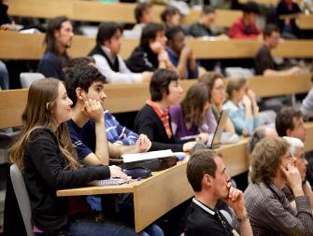
Παρακολούθηση μαθημάτων
2 κατευθύνσεις (όλα τα μαθήματα στα γαλλικά):
- Δομοστατικοί και Γεωτεχνικοί (Civil Engineering
and Construction)
- Συγκοινωνιολόγοι (Transport, Planning, Environment)
Υποχρέωση παρακολούθησης προγράμματος
μαθημάτων ισοδύναμου με το αντίστοιχο της
Σχολής Πολιτικών Μηχανικών ΕΜΠ.
Εισήγηση για απαλλαγή μαθημάτων (έλεγχος
αντιστοιχίας ισοδύναμων μαθημάτων) πριν την
απονομή του Διπλού Διπλώματος από το ΕΜΠ.
Πρακτική άσκηση 3 - 6 μηνών (αμοιβόμενη) στο τέλος
της φοίτησης στην ENPC για την εκπόνηση της
Διπλωματικής Εργασίας.
Πρακτική άσκηση 3 – 12 μηνών (αμοιβόμενη) ανάμεσα στο 2ο και 3ο έτος της ENPC.

Slide 5
Περισσότερες Πληροφορίες
Για περισσότερες πληροφορίες μπορείτε να επικοινωνείτε με τον Υπεύθυνο Καθηγητή της Σχολής για το πρόγραμμα Διπλού Διπλώματος Σχολή ΠΜ ΕΜΠ - Ecole de Ponts - Paris Tech:
Καθηγητή Γιώργο Γιαννή
geyannis@central.ntua.gr
210 772 1326

Slide 6
Πρόγραμμα
Διπλού Διπλώματος:
Σχολή
Πολιτικών Μηχανικών ΕΜΠ
&
École des Ponts - ParisTech
Γιώργος Γιαννής
Καθηγητής ΕΜΠ
Υπεύθυνος Προγράμματος
Διπλού Διπλώματος

